Slide 1



Dirección General de Contabilidad Gubernamental
Plan Operativo Anual,
monitoreo cuarto trimestre y cierre 2022
RDC-PD-023

Slide 2

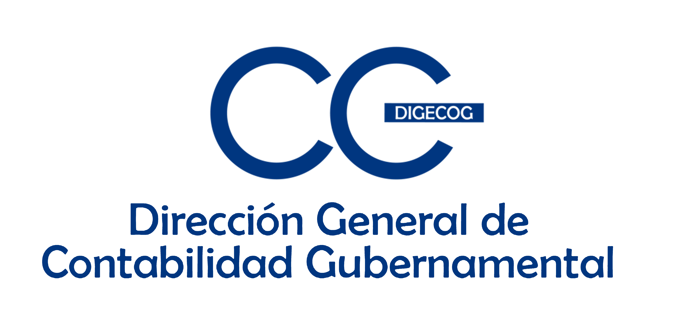
EFECTIVIDAD POA 2022
Departamentos | T1 | T2 | T3 | T4 | Efectividad anual | Causas de desviación
Dirección de Normas y Procedimientos | 100% | 100% | 100% | 100% | 100%
Dirección de Procesamientos Contables y Estados Financieros | 100% | 100% | 98% | 100% | 100% | Pendiente: Tercer trimestre: Completar el Plan de Acción referente al indicador de Unidades ejecutoras del gobierno central con sus saldos contables saneados.
Dirección de Análisis de la Información Financiera | 100% | 100% | 100% | 100% | 100%
Departamento de Recursos Humanos | 100% | 100% | 100% | 100% | 100%
Departamento de Planificación y Desarrollo | 100% | 100% | 100% | 99% | 100% | Pendiente: Cuarto trimestre: Levantar y definir los servicios para la formulación de una nueva versión de la Carta Compromiso al Ciudadano.

Slide 3
EFECTIVIDAD POA 2022
Departamentos | T1 | T2 | T3 | T4 | Efectividad anual | Causas de desviación
Departamento Administrativo y Financiero | 100% | 100% | 100% | 99% | 100% | Pendiente: Cuarto trimestre: Ejecución de indicador de las áreas reorganizadas en el proceso de modificación de la estructura o ampliación de los departamentos.
Departamento de Tecnología de la Información | 100% | 100% | 100% | 100% | 100%
Departamento de Comunicaciones | 100% | 98% | 100% | 100% | 100% | Pendiente: Segundo trimestre: Campaña publicitaria sobre identidad corporativa y Desarrollar programa de responsabilidad social.
Departamento Jurídico | 100% | 100% | 100% | 100% | 100%
Oficina de Acceso a la Información | 98% | 98% | 99% | 100% | 99% | Pendiente: Primer y Segundo trimestre: no fueron cumplidos al 100% los requerimientos para el indicador del índice de transparencia.
Efectividad institucional | 100% | 100% | 100% | 100% | 100%

Slide 4


RESUMEN DE RESULTADOS 2022
Durante el año 2022, la Digecog presenta resultados satisfactorios en la ejecución todas las acciones definidas en el POA, presentando un cumplimiento general de 99.74% de efectividad institucional.
De los 10 departamentos y/o direcciones que componen la institución todos lograron resultados de efectividad individual entre 99% y 100%.
Cuatro (04) áreas quedaron con actividades pendiente de ejecución en los diferentes trimestres, se estarán desarrollando planes de mejora para la ejecución y cumplimiento en los casos que apliquen demás, esas acciones estarán incluidas en el Plan Operativo Anual 2023.

